Slide 1


기계로봇에너지공학과 13대 학생회
2021학년도 기계로봇에너지공학과
학과 신입생 OT

Slide 2

기계로봇에너지공학과 13대 학생회
PART 1.
학과 및 학교 관련 내용 안내

Slide 3
기계로봇에너지공학과 13대 학생회
1. 학과 소개
동국대학교 기계로봇에너지공학과는
에너지의 변환 및 전달, 기계의 설계 및 생산에 관한 이론을 연구하고 이의 실용화하기 위한 기술을 공부하는 학과
다른 과학기술 및 공학 분야와 긴밀하게 연계된다.
전통산업의 근간을 이루어 온 자동차, 선박, 항공기 분야와
미래 첨단산업의 핵심을 이끌고 나갈 RT(Robot Tech.), BT(Bio Tech.) 및 NT(Nano Tech.), 차세대 에너지 등
거의 모든 산업분야에서 핵심기술의 개발에서부터 응용, 설계, 시스템 구성 및 제작 과정까지 필요한 모든 기계공학 지식을 기반으로 한다.
궁극적으로 인간의 풍요로운 삶과 안전을 위한 학문분야로서 기계공학은 성실하고 재능 있는 젊은이의 도전을 요구한다.
* 졸업 후 진로
  산업체 취업 : 제품 개발, 생산, 연구, 영업, 기획 및 분석 관련 직무
  진학 : 본교 및 국내외 대학원, 정부출연연구소
  공무원 : 기술직 공무원, 기술고시, 변리사 시험
  최근 산업체 취업 현황 : 금호 아시아나, 삼성SDI, LG화학, 한국수력원자력, 현대자동차, SK하이닉스,한국철도공사,SFA, 삼성엔지니어링 등

Slide 4
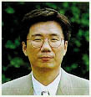
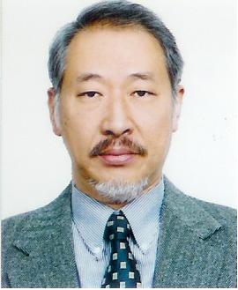
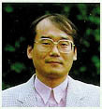
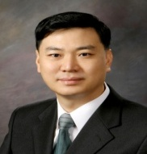
기계로봇에너지공학과 13대 학생회
2. 교수님 소개
전공 : 진동 및 제어
서울대/ 석사 / 버지니아텍 공학박사
연구실: 원흥관 E635호 kwakm@dgu.edu
곽문규
전공 : 유체공학 [공학인증 PD]
서울대/ 석사/ 스탠포드대학 공학박사
연구실: 원흥관 E633호 seongkj@dgu.edu
성관제
전공 : 정밀가공 및 계측
서울대/ KAIST 석사/ 펜실베니아주립대학 공학박사
연구실: 원흥관 E634호 sybang@dgu.edu
방세윤
전공 : 소재 및 설계
서울대/ UC버클리대학 석사, 공학박사
연구실: 원흥관 E630호 jylim@dgu.edu
임중연

Slide 5
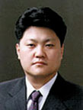
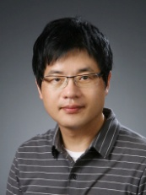
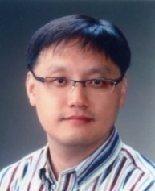
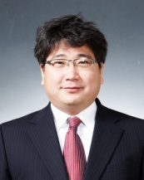
기계로봇에너지공학과 13대 학생회
2. 교수님 소개
전공 : 열공학
서울대/ 석사/ 퍼듀대학 공학박사
연구실: 원흥관 E632호 songm@dgu.edu
송명호
전공 : 통계열역학 및 반응공학
서강대/ 석사/ 피츠버그대학 공학박사
연구실: 원흥관 E643호 lee_sangyong@dgu.edu
이상용
전공 : 제어 및 시스템
성균관대/ 석사/ 다트머스대학 공학박사
연구실: 원흥관 E631호 bkoh@dgu.edu
고봉환
전공 : 지능재료 및 지능구조물 인하대/ 석사/
[학과장] 아리조나주립대학 공학박사
연구실: 원흥관 E644호 heungsoo@dgu.edu
김흥수

Slide 6
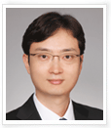
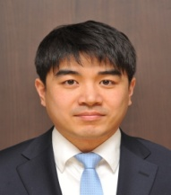
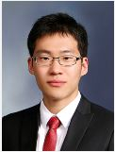
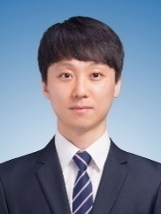
기계로봇에너지공학과 13대 학생회
2. 교수님 소개
전공 : 나노공학
서울대/ 미시간대학 석사, 공학박사
연구실: 원흥관 F615호 sjunlee@dgu.edu
이승준
이승준
전공 : 로보틱스
KAIST/ 석사, 공학박사
연구실: 정보문화관 Q304호 limsc@dgu.edu
임수철
전공 : 소프트 로보틱스
동국대/ 서울대학교 석사, 공학박사
연구실: 원흥관 431호 mwhan@dgu.edu
한민우
전공 : 전산역학 및 설계
서울대/ 서울대학교 석사, 공학박사
연구실: 만해관 118호 jaehun@dgu.edu
이재훈

Slide 7

기계로봇에너지공학과 13대 학생회
3. 정보안내
1. 학업이수가이드 (필독)
2. 공학교육이수가이드 (필독)
3. 학교 홈페이지 (http://www.dongguk.edu)
4. 학과 홈페이지 (http://mecha.dongguk.edu)
5. 공학교육혁신센터 (http://www.iceed.dongguk.edu)
: 공학인증 관련
6. 학년별 공지 카톡방 & 기계과 전체 공지톡방
학과사무실
위치 : E432 (원흥관4층)
전화 : 2260-8580

Slide 8
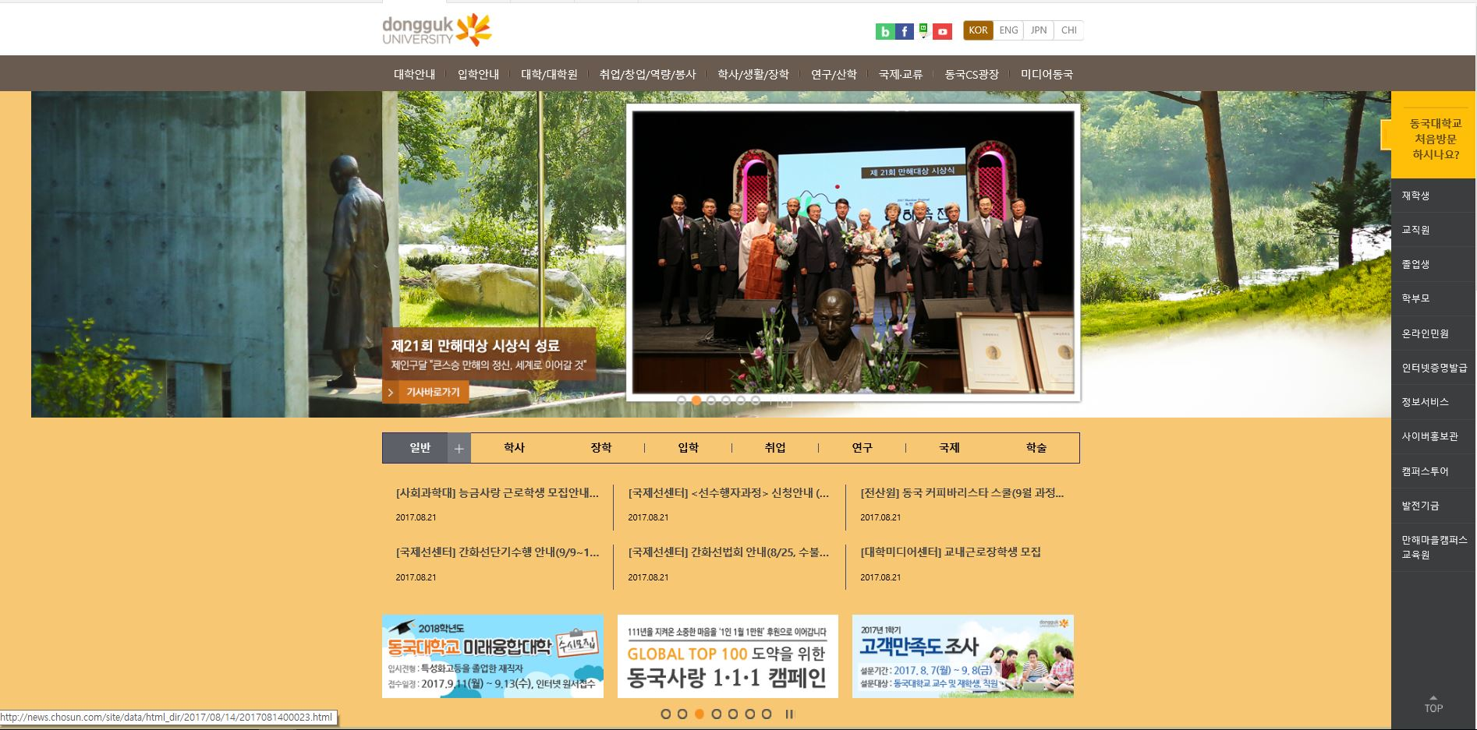
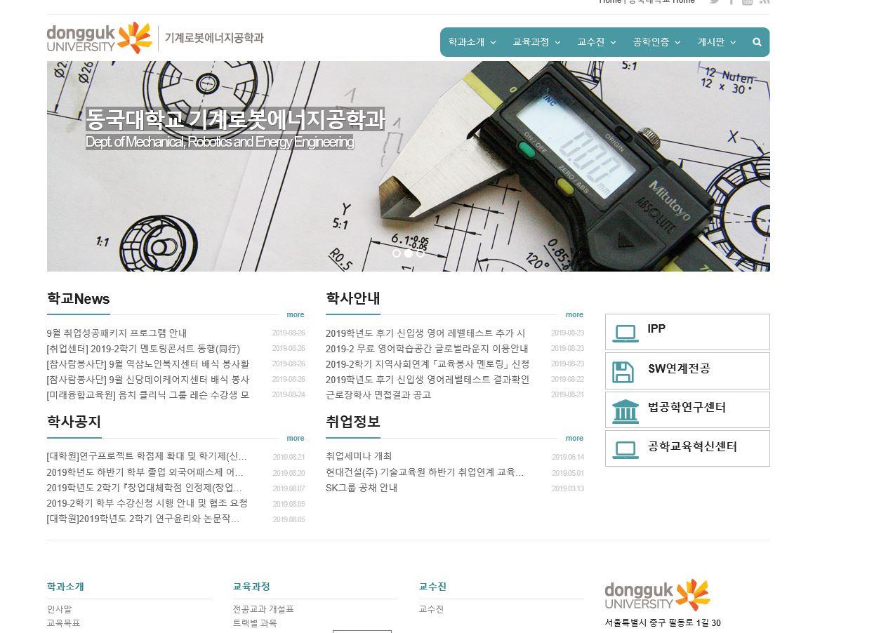
기계로봇에너지공학과 13대 학생회
3. 정보안내

Slide 9
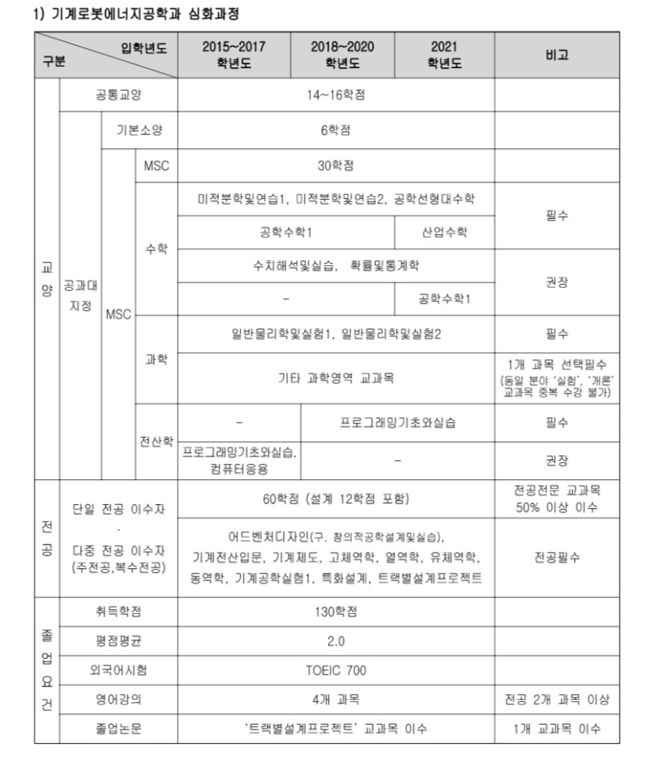
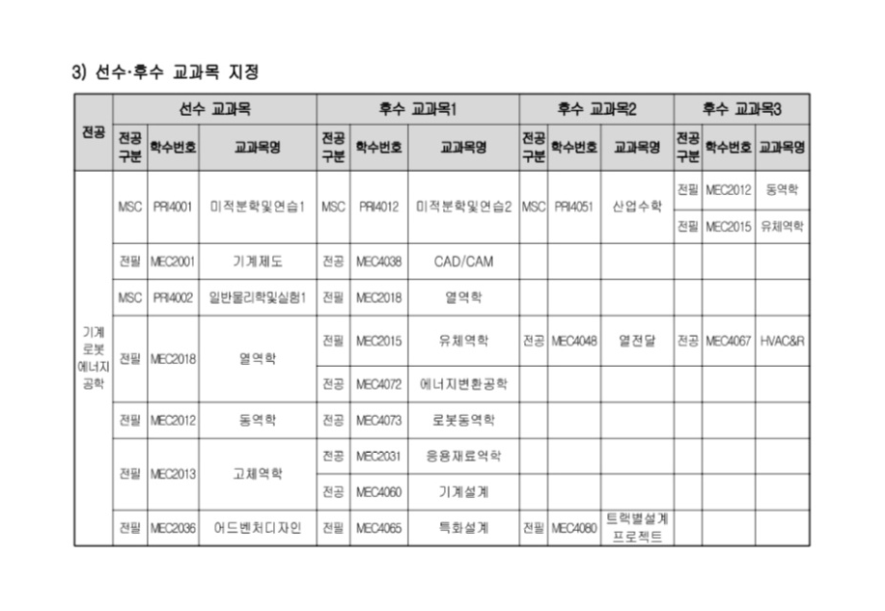
기계로봇에너지공학과 13대 학생회
3. 학업이수가이드

Slide 10
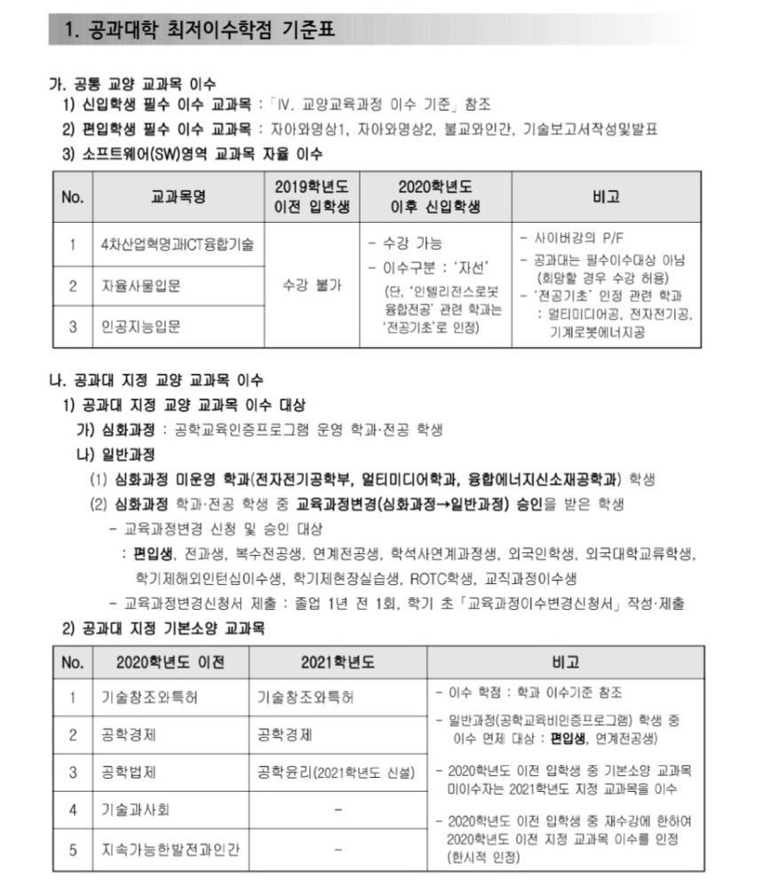
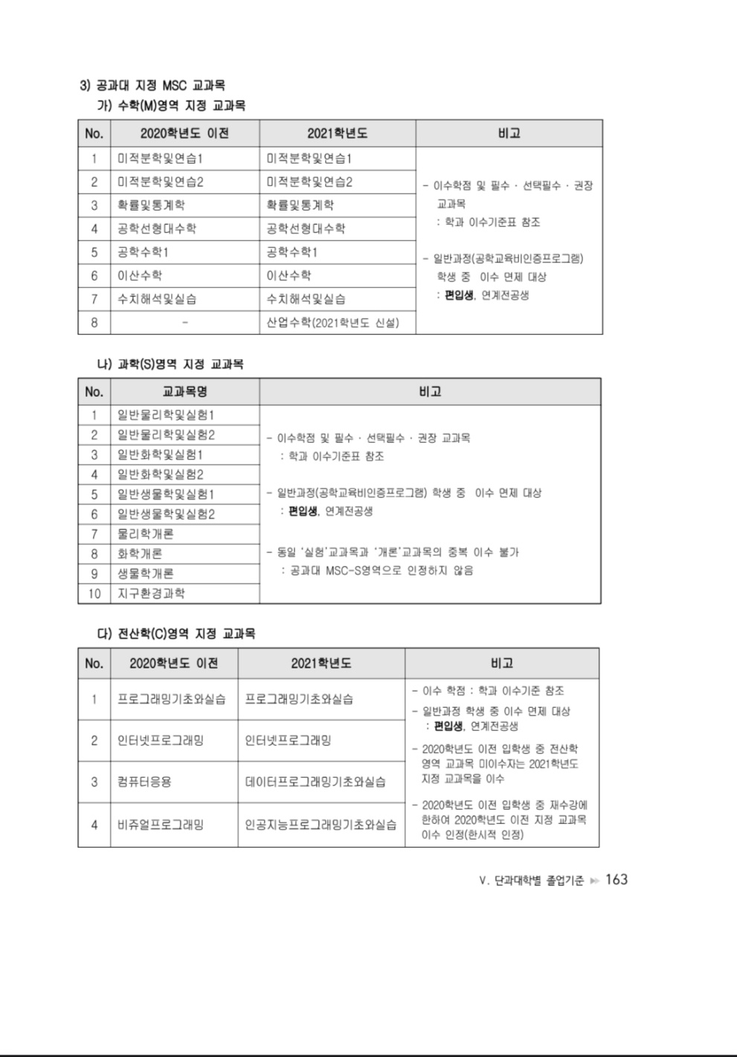
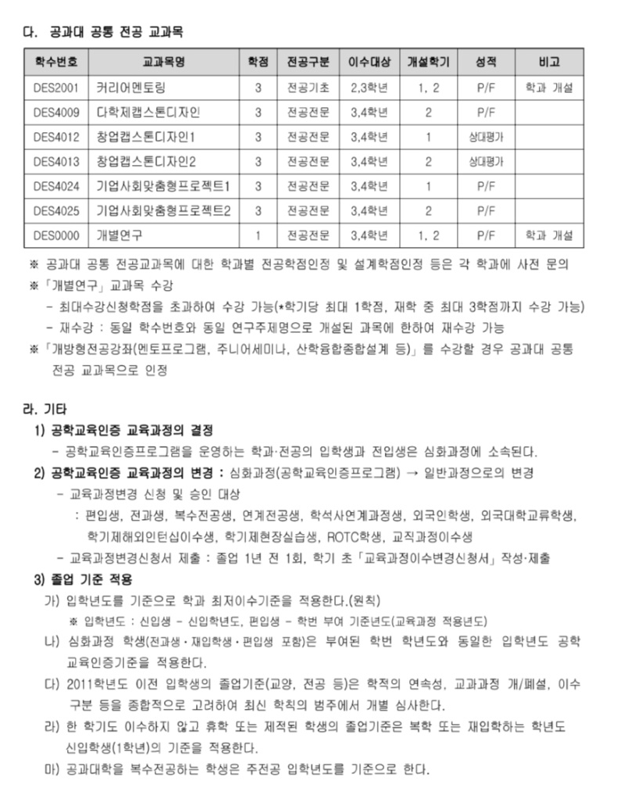
기계로봇에너지공학과 13대 학생회
3. 학업이수가이드

Slide 11
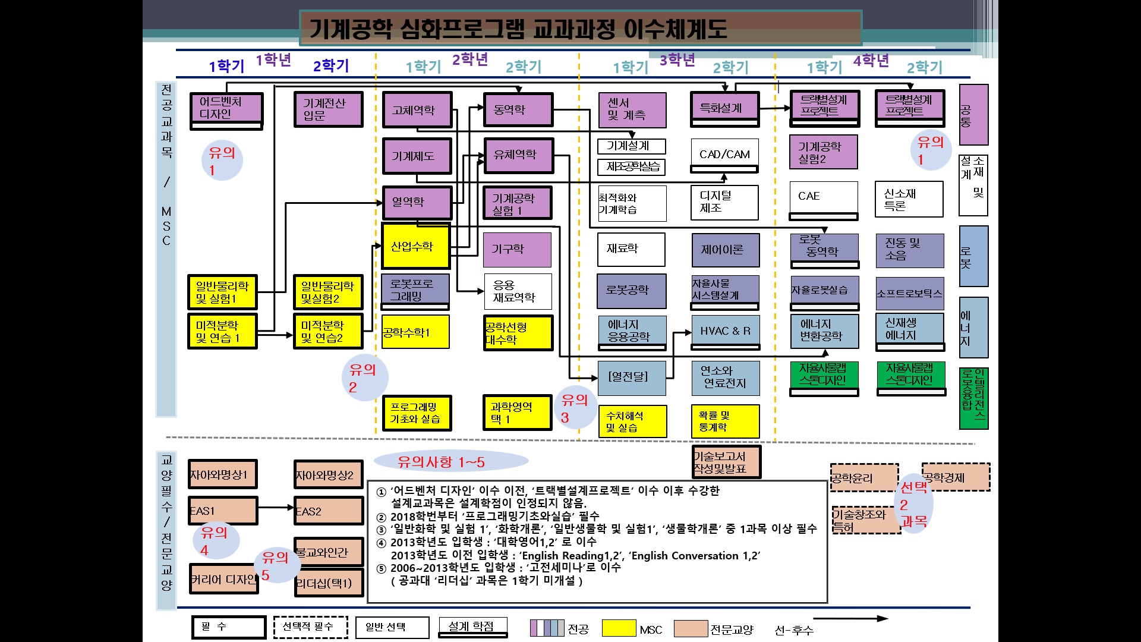
기계로봇에너지공학과 13대 학생회
4. 이수 체계도

Slide 12
기계로봇에너지공학과 13대 학생회
4. 이수 체계도
1학년 1학기
일반물리학 및 실험1(4학점)
미적분학 및 연습1(3학점)
Eas1(2학점) – s4반은 0학점
어드벤처디자인(3학점, 전공)
Introduction to engineering(1학점, 전공)
커리어 디자인, 자아와명상1 (각 1학점, 필수전공)
기술보고서 작성 : 3학년 신청

Slide 13
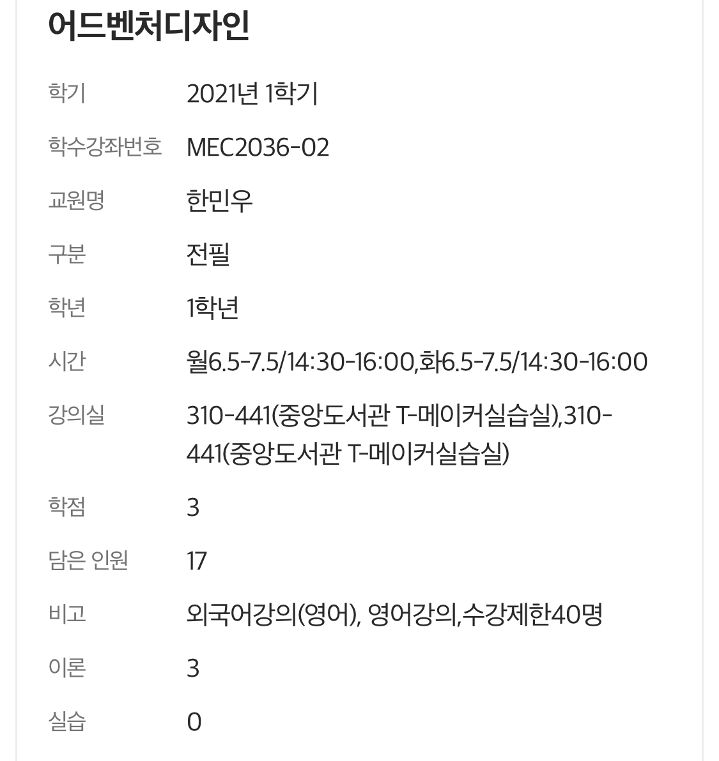
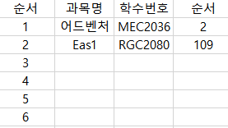
기계로봇에너지공학과 13대 학생회
5. 수강신청 방법
자신이 선택한 과목의 학수번호 체크
학수번호 -00 이전까지 복사
엑셀에 신청 순서대로 적기
수강신청 사이트 접속
9:30분 로그인, 신청 페이지까지 접속
첫번째 과목 검색
10시 새로고침 없이 바로 클릭
엑셀 한칸씩 눌러 복사 – 붙여넣기 하여 순서대로 모두 신청

Slide 14
기계로봇에너지공학과 13대 학생회
6. 공학교육 인증제도 (ABEEK)
2016년 2월 졸업생부터 개정된 인증기준 KEC2015 적용.
졸업 1년 전에 심화-일반과정 전환이 가능함. (3학년까지, 4학년 전에)
단, 일반과정으로 전환은 다음에 국한됨.
1. 복수전공자(연계전공자) 2. 편입생 3. ROTC 학생 4. 교직이수자 5. 해외교환학생 등
* 복수전공자 교육과정 자동변경 시스템 개선
- 변경후 : 복수전공자 일반과정으로 자동변경 폐지, 복수전공자 소속을 "심화과정"으로 유지함
- 복수전공자가 일반과정으로 변경을 희망할 경우 교육과정이수변경신청서를 통해 일반과정으로 변경할수 있음
전공과목 중 전문교육과목(3,4학년 개설)으로 30학점 이상
MSC 중 전산교과목은 6학점까지만 인정(0~6학점)
물리학개론은 MSC교과영역 학점으로 인정하지 않음
2018학번부터 전산영역 과목 “프로그래밍 기초와 실습” 필수
타학과 복수전공으로 일반과정에 속한 학생은 전공 36학점 이수

Slide 15
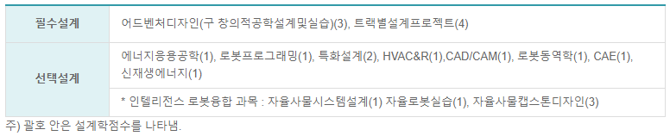
기계로봇에너지공학과 13대 학생회
6. 공학교육 인증제도 (ABEEK)
설계 12학점 : “어드벤처디자인” 이수 전에 이수한 학점과 “트랙별설계프로젝트” 이수 후에 취득한 설계학점은 포함되지 않음.
트랙별설계프로젝트 이수 전에 창공을 포함하여 설계학점이 포함된 과목에서 8학점을 취득해야 함.
(설계 8학점 미 이수 시 트랙별설계프로젝트 수강 불가)
2020학년도 신입생부터 Introduction to Engineering필수 수강(편입생 및 타학과 수강 불가)

Slide 16
기계로봇에너지공학과 13대 학생회
7. 융합전공 & 연계전공
인텔리전스 로봇 융합공학
학수번호 | 교과목명 | 학점 | 이론 | 실습 | 전공구분 | 이수대상 | 개설학기 | 주관학과
RSI4001 | 컴퓨터응용제어 | 3 | 2 | 2 | 전문 | 3학년 | 2 | 기계로봇에너지공학과
RSI4002 | 로봇센서소프트웨어 | 3 | 2 | 2 | 전문 | 4학년 | 1 | 기계로봇에너지공학과
2018년 1학기 수강부터 전공학점으로 인정(비연계전공자의 경우 성적이 나온 뒤 이수구분변경신청서를 통해서 자선을 전공으로 변경할 수 있음)
공학인증 설계학점 1학점 포함

Slide 17
기계로봇에너지공학과 13대 학생회
7. 융합전공 & 연계전공
[ 로봇융합SW연계전공 지원 절차 ]
※ 신청 대상
  2학기~6학기 및 모든 재학생 지원가능
  편입생은 편입학기부터 가능
  성적제한 없음 (현재까지)
  ※ 수강 및 과정 이수
  별도 수강신청 일정부여
  반드시 연계전공 이수체계도를 준수하여 학점이수
  중도에 포기해도 불이익 없음
※ 연계전공 졸업요건 *기계로봇에너지공학과 재학생 기준
  복수전공 관련 학칙과 동일하게 적용
  전공필수포함 36학점 + (전공 18학점 + SW 18학점) = 공학인증×
  공학인증병행: 전공필수포함 60학점 + (전공 18학점 + SW 18학점)

Slide 18
기계로봇에너지공학과 13대 학생회
7. 융합전공 & 연계전공
1학년
2학년
3학년
4학년
1학기 2학기
1학기 2학기
1학기 2학기
1학기 2학기
기계전산입문
로봇공학입문
로봇지능제어
로봇센서소프트웨어
진동 및 소음
로봇
프로그래밍
컴퓨터
응용제어
로봇동역학
CAD/CAM
CAE
컴퓨터기초수학
컴퓨터기초수학
블록
프로그래밍
컴퓨터시스템
컴퓨터시스템
데이터베이스
융합 캡스톤디자인
융합
캡스톤디자인
융합
프로그래밍(C)
융합
프로그래밍(C)
자료구조 및 알고리즘2
(C)
자료구조 및 알고리즘2
(C)
융합소프트웨어특론
융합소프트웨어
파이썬
프로그래밍
인공지능 입문
머신러닝 및 딥러닝
자료구조 및 알고리즘1
(C)
자료구조 및 알고리즘1
(C)
양학기
개설
전공 필수과목
전공 분야 선택 2
전공분야 선택 2
SW분야 필수과목
SW분야 선택 3

Slide 19

기계로봇에너지공학과 13대 학생회
PART 2.
학생회, 소모임 및 학생 관련 내용 안내

Slide 20
기계로봇에너지공학과 13대 학생회
1. 소모임 소개
1. KART
회 장 : 장민우 010-4082-6030
부회장 : 성해민 010-8722-9280
2. MAC
회 장 : 서인혁 010-4059-2867
3. Brain
회 장 : 김수석 010-2393-9308

Slide 21
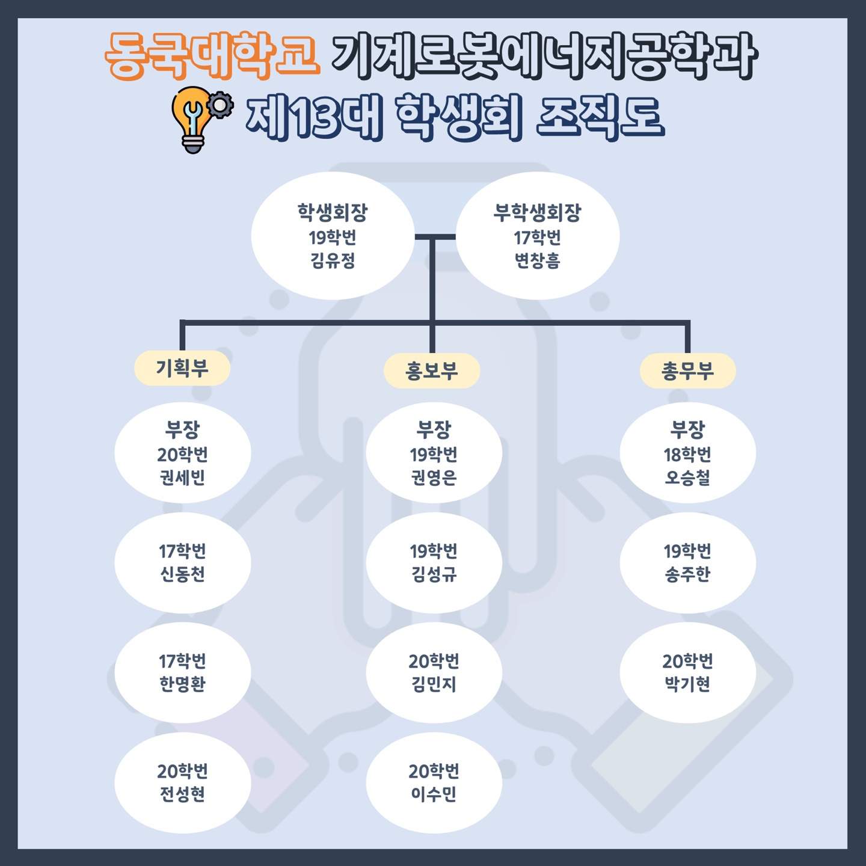
기계로봇에너지공학과 13대 학생회
2. 제 13대 학생회 소개
학생회장 : 김유정 (010-9916-3930)
부학생회장 : 변창흠 (010-7703-2636)
학생회 구성
[기획부]
: 학과 행사 기획 및 운영
[총무부]
: 학과 운영비 및 학생회비 관리
[홍보부]
: 학과 행사 홍보 및 인스타그램 관리

Slide 22
기계로봇에너지공학과 13대 학생회
3. 과대표 및 학생회 지원 안내
[과 대 표]
- 역 할 : 학년 공지 전달 및 학과 운영 참여
- 혜 택 : 동국리더장학 수혜(유드림스 등록)
[2021년도 학생회 및 1학년 과대표 지원 일정]
- 일 정 : 2021.03.02(화) ~ 2021.03.07(일)
※ 차후 네이버 폼을 통해 모집 예정

Slide 23
기계로봇에너지공학과 13대 학생회
4. 학생회비 안내
1. 혜택
사물함 사용
과잠 및 계산기 공구시 지원금
간식행사 및 각종 행사 참여 가능
2. 가격
8학기 총합 \ 140,000 (한 학기당 \17,500)
3. 납부일정 및 계좌
2021.02.28.(일) ~ 2021.03.06.(토)
[신한] 김유정 / 110-470-858631 ( 학생회비 계좌, 내역 모두 공개 )

Slide 24

기계로봇에너지공학과 13대 학생회
Q&A

